Slide 1
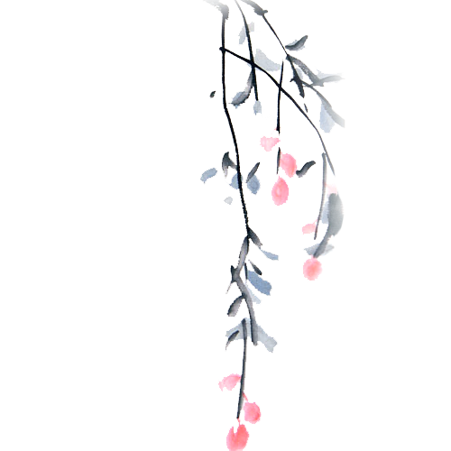
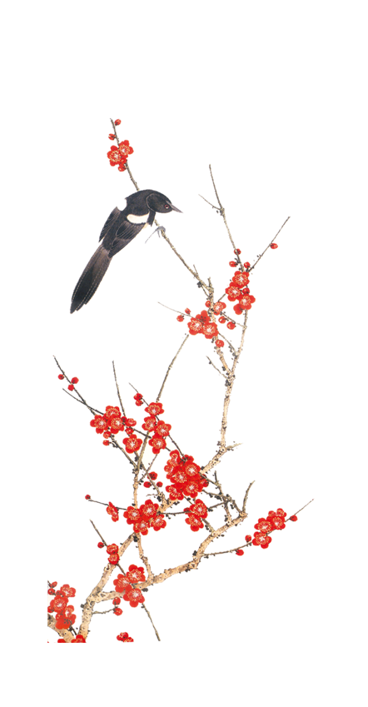
射雕英雄传
制作者 韩歆琦

Slide 2
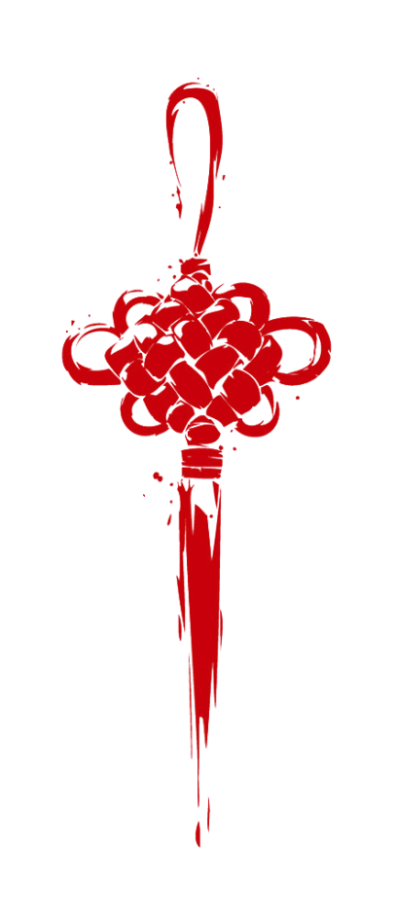
目录
肆
叁
贰
壹
阅读感悟
人物简介
书籍简介
作者简介

Slide 3

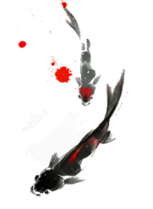
壹
作者简介

Slide 4

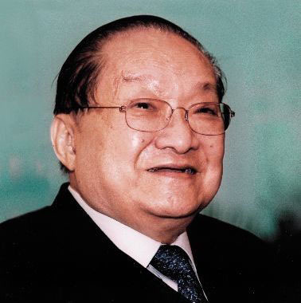
作者简介
金庸，本名査良镛，1924年3月10日出生于浙江省海宁县。金庸是新武侠小说的代表作家之一，被普遍誉为武侠小说作家的“武林泰斗”，更有“金迷”们尊称其为“金大侠”或“查大侠”。

Slide 5
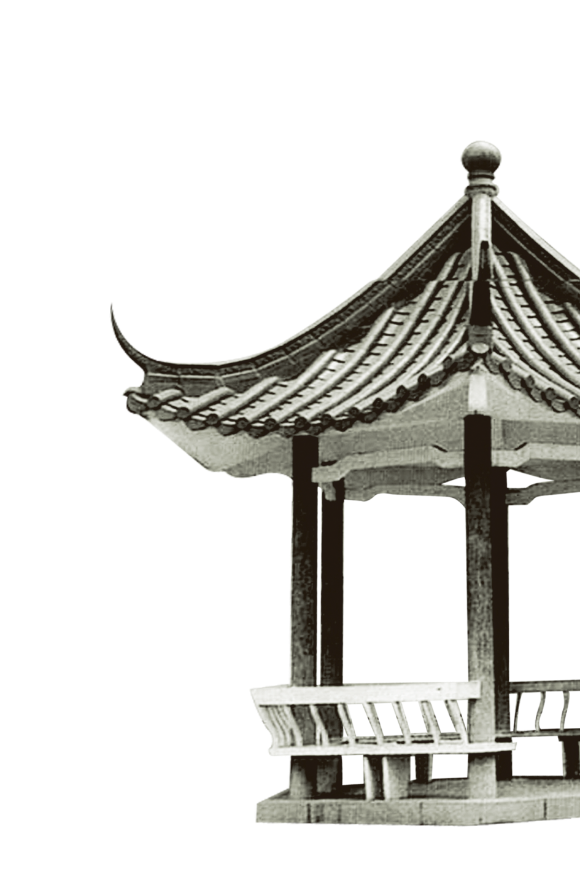
作者简介
现为中国作家协会名誉副主席，《中华人民共和国香港特别行政区基本法》主要起草人之一、香港最高荣衔“大紫荆勋章” 获得者、华人作家首富。金庸著有“飞雪连天射白鹿，笑书神侠倚碧鸳”，14部脍炙人口的武侠小说。
当年金庸与梁羽生订下武侠小说之约时，曾想过笔名的问题。后来决定把自己名字的“镛”字一分为二，成为“金庸”。这就成为了他的笔名。

Slide 6
贰
书籍简介

Slide 7
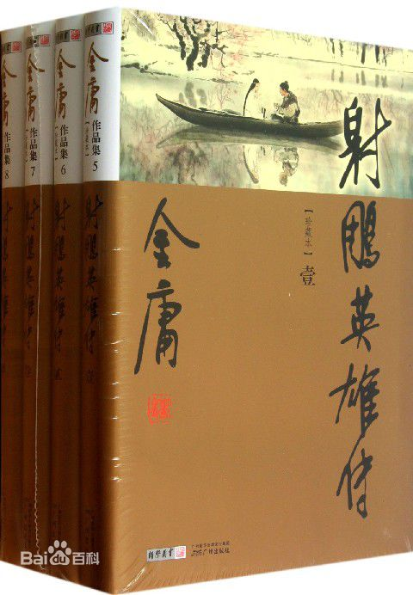
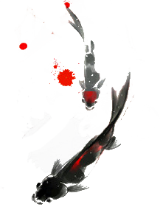
书籍简介
《射雕英雄传》是1957年香港《商报》出版的武侠小说，作者是金庸。该书讲述了郭靖背负着家恨国仇闯入江湖，在红颜知己黄蓉的帮助下通过无数历练，最终成长为“侠之大者”的民族英雄的武林故事。
《射雕英雄传》英译本第一卷2018年２２日由英国麦克莱霍斯出版社面向全球发行出版。这是该书首次被译成英文出版。

Slide 8
金庸创作武侠小说的时候，首先会从历史中寻找重要的创作线索，因为历史题材往往拥有更多的读者，历史题材能够使得更多的人关注武侠小说。
作品故事时间跨度自1196年始到1221年结束，上至南宋朝廷、金国王族、蒙古首领，下到武林高手、江湖侠士、普通老百姓的日常生活，金庸都将其融入作品中。故事固然是虚构的，但这一段历史大环境却是真实确凿。

Slide 9
叁
人物简介

Slide 10
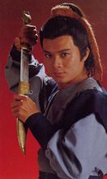

黄日华版郭靖
壹
郭靖
郭靖，是《射雕英雄传》的男主角。
性格正直、善良、重孝义、爱国、初期有些傻（憨厚、老实）。他十分勤奋，再练功时，别人练习一遍，他就练习数十遍。这也奠定了他之后的盖世武功。

Slide 11
“郭靖”这一人物，历史上确有此人。据《宋史·忠义传四·郭靖》记载：有郭靖者，高桥土豪巡检也。吴曦叛，四州之民不愿臣金，弃田宅，推老稚，顺嘉陵而下。过大安军，杨震仲计口给粟，境内无馁死者。曦尽驱惊移之民使还，皆不肯行。靖时亦在遣中，至白厓关，告其弟端曰：“吾家世为王民，自金人犯边，吾兄弟不能以死报国，避难入关，金为曦所逐，吾不忍弃汉衣冠，愿死于此，为赵氏鬼。”遂赴江而死。
这件事发生在1207年，而《射雕英雄传》中写的就是自1196年始到1221年结束，从这一点看，时间上是符合的。只是这个侠义人物死得太早，在他死后十几年，成吉思汗才率军西征。因此，历史上真实的郭靖并不像金庸笔下的郭靖那样风光八面， 在蒙古大军西征中立下的汗马功劳更是子虚乌有， 此“郭靖”非彼“郭靖”。但可以确认的是，《宋史》中这位“郭靖”大义凛然的民族英雄形象与《射雕英雄传》中老实木讷却勇猛担当的“郭靖” 形象倒是如出一辙。

Slide 12
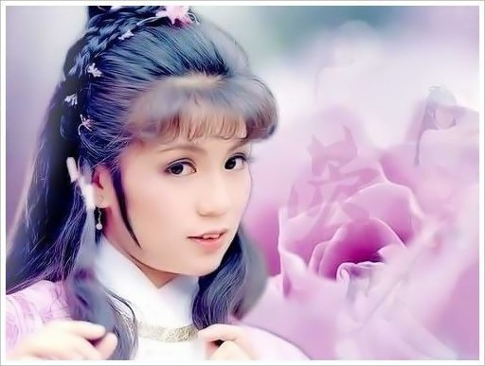
贰
黄蓉
翁美玲版黄蓉
黄蓉，是桃花岛主“东邪” 黄药师与冯蘅的独生女，精通父亲传授的桃花岛武功、五行八卦阵和奇门遁甲之术。
她是金庸着墨最多的女性角色，亦是金庸笔下最具人气，最负盛名的女主角之一。

Slide 13
黄蓉集天地灵气而于一身，艳绝天下、冰雪聪明、玲珑剔透，多才多艺、博古通今，精通琴棋书画、厨艺了得。与郭靖一生相恋、患难与共。
出场：
只见船尾一个女子持浆荡舟，长发披肩，全身白衣，头发上束了条金带，白雪一映，更是灿然生光。郭靖见这少女一身装束犹如仙女一般，不禁看的呆了。那船慢慢荡近，只见这女子方当韶龄，不过十五六岁年纪，肌肤胜雪、娇美无匹；容色绝丽，不可逼视 。

Slide 14
叁
其他人物
北丐•洪七公
洪七公，绰号"北丐"，武功登峰造极，乃"天下五绝"之一。他的正式徒弟只有郭靖和黄蓉二人。
洪七公为丐帮帮主，为人正义且机智，生性贪吃，曾经因贪吃误事，自断其右手食指，故也称"九指神丐"，无论黑白两道都十分敬重他。洪七公和蔼正义，具有一切正派人物所应具有的优点，其独门武学为"打狗棒法"及"降龙十八掌"。

Slide 15
黄药师
黄药师，外号"东邪"，天下"五绝"之一，是黄蓉之父。
黄药师是金庸笔下"正中带有七分邪，邪中带有三分正"的人物，是"桃花岛"的岛主，亦是桃花岛派武学创始人。"桃花影落飞神剑，碧海潮生按玉箫"是他一生武功的写照，武功造诣非凡，已臻化境，为金庸小说中武功绝顶的高手之一。
黄药师上通天文，下通地理，五行八卦、奇门遁甲、琴棋书画，甚至农田水利、经济兵略等亦无一不晓，无一不精。
个性离经叛道，狂傲不羁。性情孤僻，行动怪异，身形飘忽，有如鬼魅。黄药师漠视"传统礼教"，然却最敬重忠臣孝子个性行事潇洒。

Slide 16
肆
阅读感悟

Slide 17
阅读感悟
金庸写武侠事实上轻武重侠崇仁，突现人生的至宝乃是一颗仁爱之心，“仁者无敌”才是宝的真谛，是无敌于天下的大秘密。江湖群雄苦苦追寻、孜孜以求的大秘密其真谛竟是普通得不能再普通的关于人性的道理，然而，真正能做到的人是凤毛麟角，正所谓大智若愚，大巧若拙。
在《射雕英雄传》中，金庸塑造了一系列血肉丰满的人物形象：郭靖，大智如愚，大巧为拙，淳朴忠厚，侠烈肝胆，大义磅礴，为国为民，坚毅钝讷；黄蓉，聪明伶俐，多才多艺，娇媚刁钻，老顽童周伯通，学武成痴，心无旁骛，了无心机，天真率性；北丐洪七公，豪爽热诚，全无伪饰，一副济世救民的火热心肠，心胸开朗而又光明磊落。

Slide 18
谢谢聆听
制作人 韩歆琦

